Slide 1
9. Rituaalit ja uskonnonharjoitus
Ydinsisällöt

Slide 2
Puhtauskäsitykset värittävät elämää
Kaikkeen hindulaisuuden harjoittamiseen liittyy käsityksiä rituaalisesta puhtaudesta. Rituaaliset käsitykset puhtaudesta ja saastaisuudesta värittävät lähes kaikkea toimintaa.
Erityisen tärkeitä ovat ruoan käsittelyä koskevat säännökset.
Kaikkia ihmisen eritteitä pidetään saastaisina.
Suurin saastaisuuden lähde on kuitenkin kuolema.
Tärkein rituaalinen puhdistautumisen väline on juokseva vesi, erityisesti pyhässä Ganges-virrassa kylpeminen.

Slide 3
Puhtauskäsitykset värittävät elämää
Kaikkiin elämän osa-alueisiin ulottuvien puhtauskäsitysten ansiosta uskonnonharjoitus on osa jokapäiväistä elämää. Myös palvonta näkyy kaikkialla.
Sitä saavat osakseen paitsi lukuisat jumalat ja henget, myös pyhät kasvit, kuten banianpuu ja tulasipensas.
Eläimistä kaikkein pyhin on lehmä.
Lisäksi pappeja, hengellisiä opettajia ja vaeltavia askeetteja kohdellaan pyhinä.
Kaikkialla Intian niemimaalla on pyhiä paikkoja, joihin liittyy pyhissä kirjoissa kuvattuja merkittäviä tapahtumia.
Kaupunkien lisäksi on pyhiä jokia ja pyhiä vuoria.
Pyhät paikat ovat merkittäviä pyhiinvaelluskohteita, joihin vaeltaa vuosittain kymmeniä miljoonia ihmisiä.

Slide 4
Vuotuiset juhlat
Intiassa uskonto ei ole pelkästään vakava tai yksityinen asia. Juhlinta, ilonpito, loisteliaisuus ja viihteellisyys kuuluvat siihen yhtä lailla.
Vuotuiset juhlat muodostavat kenties kaikkein värikkäimmän osan hindulaisuutta. Ne voivat olla paikallisia tai yleisintialaisia.
Yhteen laskettuna Intiassa vietettävät uskonnolliset juhlat yltävät luultavasti useisiin tuhansiin, vaikka niitä vietetään yhdessä paikassa vuosittain vajaat kaksikymmentä – mikä sekin on varsin paljon.

Slide 6
Palvonta kodeissa ja temppeleissä
Hindulaisuudessa palvonta on hyvin yksilöllistä. Suuri osa palvontaan liittyvistä rituaaleista suoritetaan kotona.
Palvontarituaalista käytetään nimitystä puja.
Useimmissa hindukodeissa on kuvia tai patsaita perheen suosimista jumalista asetettuina niille varattuun nurkkaukseen.
Vaatimattomimmillaan kotiriitti muodostuu siitä, että perheen äiti lausuu aamunkoitteessa rukouksia ja soittaa pientä kelloa jumalia esittävien kuvien tai pienoispatsaiden edessä.
Vaativammissa muodoissa palvontaan voi kuulua myös kukkien, suitsukkeiden, lamppujen ja ruoan uhraamista.
Varakkaissa perheissä palvontaa varten saattaa olla oma huone, jossa on koristeltu alttari.

Slide 7
Palvonta kodeissa ja temppeleissä
Temppelirituaalit ovat loisteliaampia ja vaativampia kuin kotona suoritettavat rituaalit.
Rituaalin toimittaa tehtävään vihitty pappi.
Hindulaisuuden mukaan jumala on itse läsnä häntä esittävässä jumalhahmossa, ja temppeli tai kotialttari mielletään hänen asuinsijakseen.
Temppelissä jumalhahmoa palvellaan kuninkaallisille tai arvovieraille osoitetun kunnioituksen mukaisesti.
Pappien suorittama rituaalinen päiväohjelma voi temppelissä olla hyvin rikas ja monivaiheinen: jumalhahmon aamuisesta kylvetyksestä ja pukemisesta edetään eri vaiheiden kautta levolle asettamiseen.

Slide 8
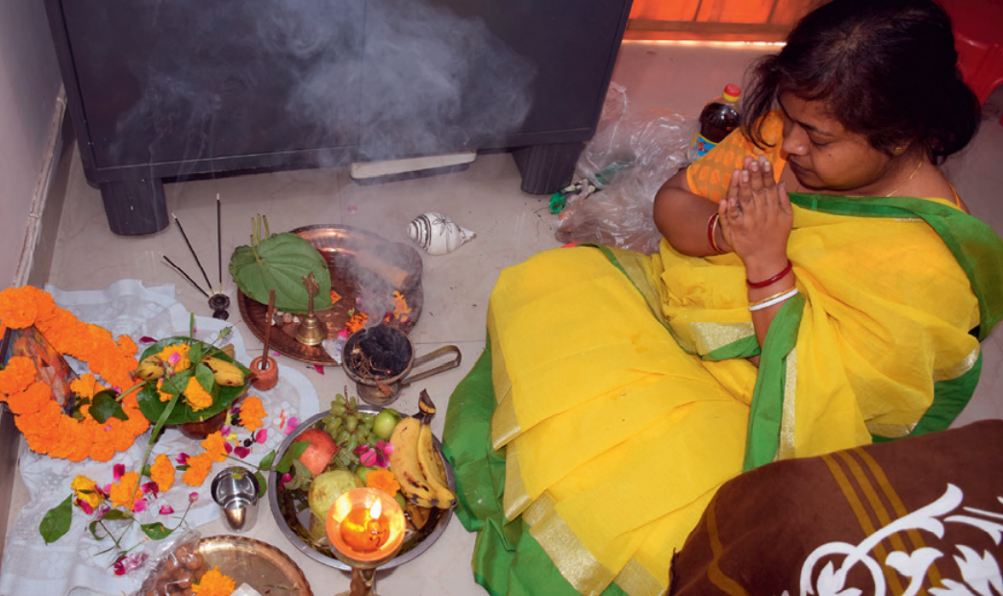
Palvonta kodeissa ja temppeleissä
Värikylläisen palvonnan perimmäisenä tarkoituksena on ottaa kaikki aistit mukaan jumalan palvelemiseen, jolloin ihminen puhdistuu ja pyhittyy.
Pientä kelloa soittaen pappi uhraa erilaisia kukkia, suitsukkeita, hedelmiä tai ruokaa jumalille liikuttamalla niitä oikeassa kädessään jumalhahmojen edessä pyhiä säkeitä lausuen.
Läsnäolijoiden päälle voidaan pirskottaa pyhitettyä vettä. Tärkein on kuitenkin uhrattu ruoka, joka jaetaan seremonian päätyttyä vierailijoille. Näin he pääsevät osaksi jumalan siunauksesta.

Slide 9
Siirtymäriitit
Hindulaiset siirtymäriitit ovat tärkeä osa hindun uskonnollista elämää. Ne sijoittuvat ihmisen elämänkaaren tärkeisiin taitekohtiin.
Tunnetaan jopa kymmeniä, mutta yleisemmässä käytössä on noin kymmenkunta.
Yläkastisille, miespuoliselle hinduille pidetään välttämättöminä kolmea: initiaatio (upanayana), avioliitto sekä hautajaiset.
Kaikkein tärkein riitti on initiaatio, jossa kolmen ylimmän kastin nuoret miehet vihitään täysivaltaisiksi yhteisön jäseniksi 8–24 vuoden iässä. Sen jälkeen he ovat kelpoisia
solmimaan avioliiton
osallistumaan pappiskastin suorittamiin rituaaleihin
ylläpitämään pyhää tulta.

Slide 10
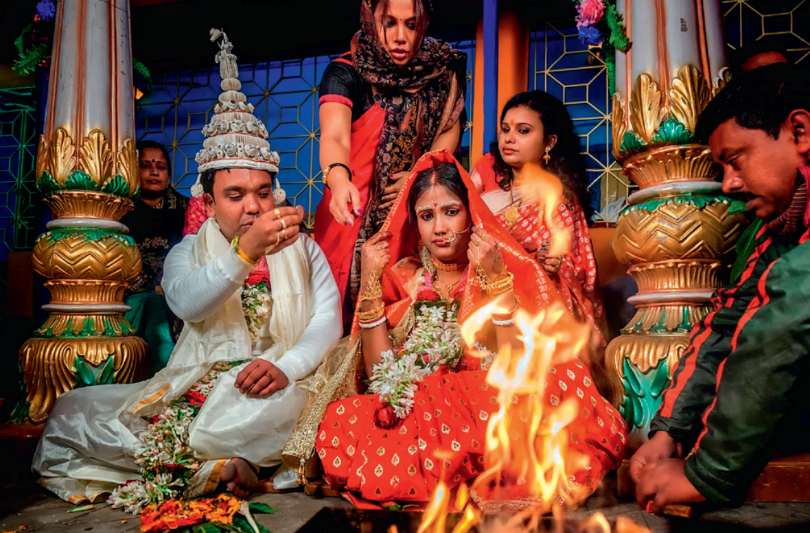
Siirtymäriitit
Initiaation yhteydessä miehet saavat pyhän nyörin, jota he pitävät vasemman olkapäänsä yli kuolemaansa tai askeetiksi ryhtymiseensä saakka, sekä pyhän mantran, joka heidän tulisi lausua päivittäin.
Naiset eivät saa initiaatiota. Heidän tärkein siirtymäriittinsä on häät.
Avioliitto on hinduille uskonnollinen velvollisuus, jolla on erittäin tärkeä merkitys sosiaalisessa elämässä.
Hinduperheen suurin yksittäinen kustannuserä on tavallisesti lasten häät.
Moniin siirtymäriitteihin ja varsinkin hääseremonioihin kuuluu tuliuhrirituaali, jossa uhrataan öljyä ja yrttejä erityisellä tavalla sytytettyyn nuotioon.
Avioliiton sinetöi riitti, jossa hääpari ottaa seitsemän askelta pyhän tulen ympäri.

Slide 11
Siirtymäriitit
Siirtymäriittien sarjan päättävät hautajaiset.
Tavallisimmin käytetään polttohautausta.
Vainajan tuhka kerätään, ja kolmentoista päivän kuluttua se sirotellaan mereen tai pyhään jokeen, kuten Gangesiin.

Slide 12
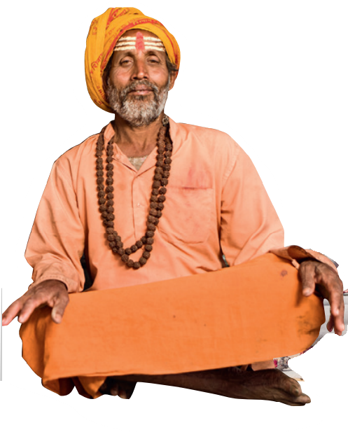
Hinduasketismin perinteet
Erilaisilla askeettisilla harjoituksilla on pitkä historia Intiassa.
Miespuolisia askeetteja kutsutaan sadhuiksi ja naispuolisia sadhveiksi.
He elävät usein paljaan taivaan alla, joskus alastomina tai pelkkään lannevaatteeseen pukeutuneina.
Tavoitteena on välttää kaikkea, mikä sitoo askeettia aineelliseen maailmaan.
Hindulaisuuden piirissä asketismi on usein viety äärimmäisyyksiin.
Intiassa on askeetteja, jotka ovat eläneet vuosia tai vuosikymmeniä lausumatta sanaakaan, yötä päivää seisten tai oikea käsi kohotettuna pään yläpuolelle. Tällaisten äärimmäisten harjoitusten tarkoituksena on useimmiten kasvattaa ihmeitä tekevää voimaa harjoittajassaan.

Slide 13
Hinduasketismin perinteet
Askeetiksi siirtymiseen liittyy tavallisesti vihkimys, joka saadaan hengelliseltä opettajalta eli gurulta.
Ihanteena on, että guru on itse saavuttanut sen hengellisen päämäärän, johon suuntauksessa pyritään.
Tästä syystä guruihin liittyy usein hengellistä karismaa ja heitä saatetaan palvoa maanpäällisinä jumalina.
Gurulta edellytetään yleensä, että hän on saanut asianmukaisen vihkimyksen ja että hän elää suuntauksen askeettisen elämäntavan mukaisesti.
Suuntauksen pelastusta koskevasta opista riippuu, ajatellaanko gurun olevan opas, joka näyttää oppilaalle tien pelastukseen, vai jumalallinen välittäjä, joka siunauksellaan lahjoittaa oppilaalle pelastuksen.
Hindulaisuuden piirissä vaikuttaa lukuisia vaikutusvaltaisten gurujen perustamia askeettisia suuntauksia.
Kullakin niistä on omanlaisensa oppi jumaluudesta ja pelastuksesta sekä luonteenomaiset ruumiin ja mielen harjoitukset.

